Slide 1
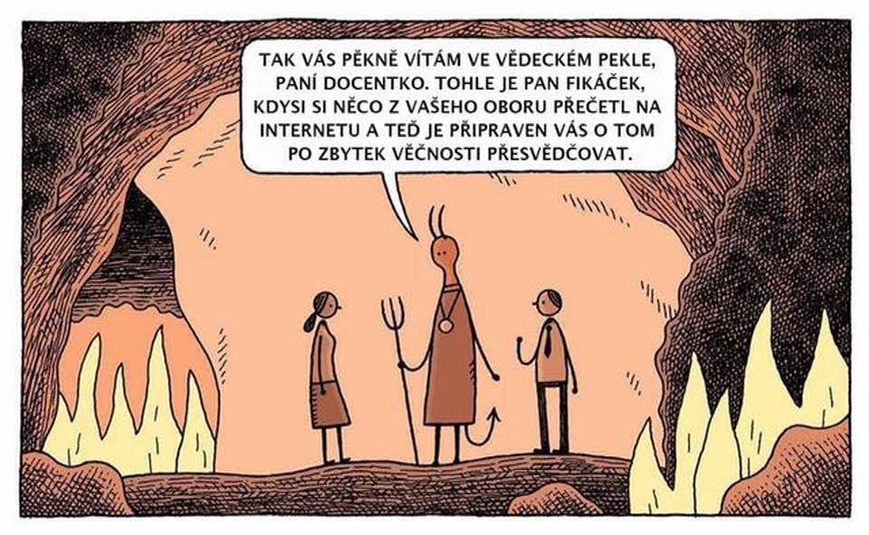
Metodika X. Vědecké psaní II. - pro pokročilé vědecká argumentace I.

Slide 2
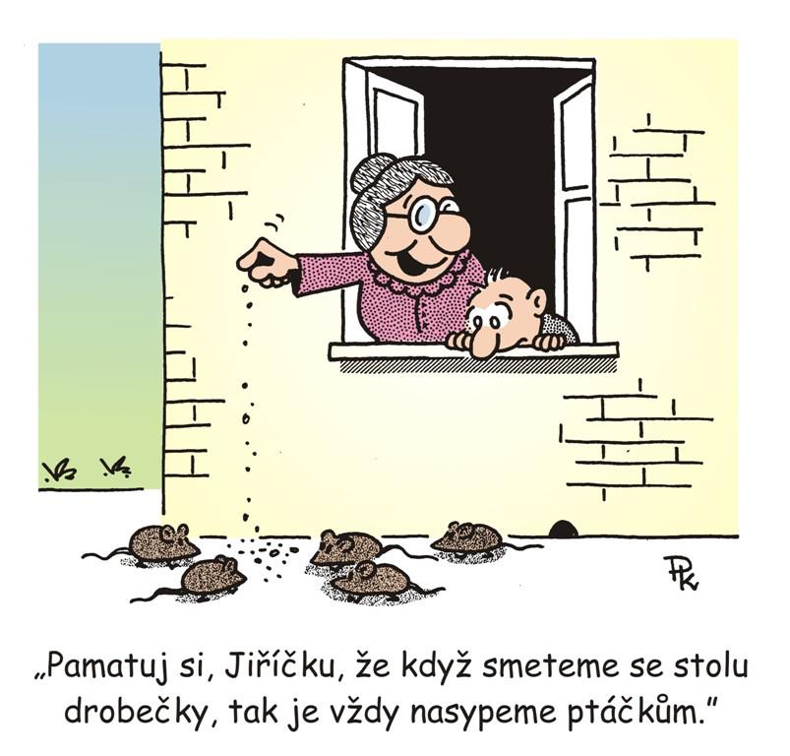
Úkoly 29.3.
1. Hra z možnostmi: Vyberte si pramen I nebo II, napište na něj etudu
k hlasu pramene, ve které si vyzkoušíte všechny možnosti (možnost I +
II + III; max. 1,5 str.), pošlete prosím do 27.3.
2. Přečíst si: Graff/Birkenstein, They say – I say: Demystifying Academic
Conversation, Entering the Conversation, XIII – s.19
3. Denně 30min psaní

Slide 3
Úkoly 29.3.
1. Hra z možnostmi: Vyberte si pramen I nebo II, napište na něj etudu
k hlasu pramene, ve které si vyzkoušíte všechny možnosti (možnost I +
II + III; max. 1,5 str.), pošlete prosím do 27.3.
2. Přečíst si: Graff/Birkenstein, They say – I say: Demystifying Academic
Conversation, Entering the Conversation, XIII – s.19
3. Denně 30min psaní

Slide 4
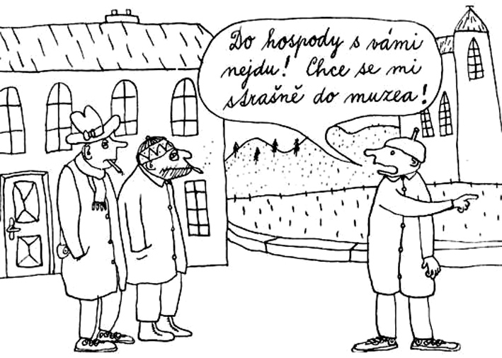
Úkol (20 min)
1. Etuda k prameni podle varianty I, II, III
- Která adaptace variant je podle vás nejlepší?
- Co se v té nejlepší adaptaci nejlépe povedlo (argumentace, propojení
pramenů, vědecké vyprávění)?
- Co by se dalo zlepšit?

Slide 5
Nechat vyprávět pramen:
rekapitulace
2. krok: analýza
pramene/pramenů
a) Kritika pramenů:
- Co máme před sebou za pramen?
- Kdo jej napsal?
- Proč byl pramen napsán?
- Jak a kde se dochoval?
b) Subtext/Kontext
- Jde o mimořádný pramen? (perlička?)
- Jak vypadá kontext pramene?
- Jakou atmosféru vytváří? (Jaký dojem zanechává?)
- Stojí za přímou citaci?
- Jak se dá použít v argumentaci?
Mind map
c) Zamyslet se na použití pramene:
- Je ilustrativní nebo o něj můžeme opřít argumentaci?
- Doplňuje argumentaci z jiného uhlu pohledu?
- Dají se pramenem spojit různé výpovědí?
- Jak se dá integrovat do vědeckého vyprávění?

Slide 6
Nechat vyprávět pramen:
rekapitulace
2. krok: analýza
pramene/pramenů
d) Spořádat si prameny:
- Udělat si výpisky (přímé citace)
- Poskládat výpisky podle argumentace
- Pozor: některé prameny se dají použít několikrát!
3. krok: dát pramenům
hlas

Slide 7
Úkoly 22.3.
1. Hra z možnostmi: Vyberte si pramen I nebo II, napište na něj etudu
k hlasu pramene, ve které si vyzkoušíte všechny možnosti (možnost I +
II + III; max. 1,5 str.), pošlete prosím do 27.3.
Váš největší problém
s argumentací v rámci
akademického psaní
2. Přečíst si: Graff/Birkenstein, They say – I say: Demystifying Academic
Conversation, Entering the Conversation, XIII – s.19
3. Denně 30min psaní

Slide 8
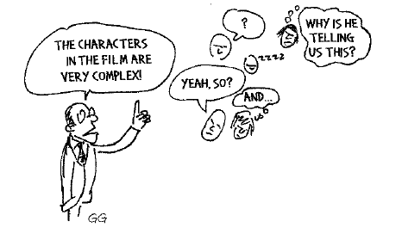
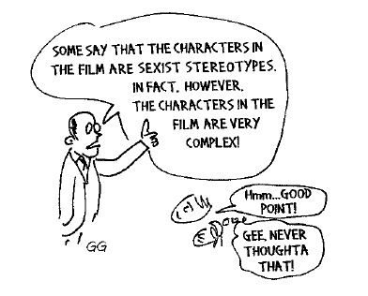
Úvod do akademické
argumentace
A co má bejt?
- Poslouchat ostatní, analyzovat jejích názor,
chytře oponovat
- Stát se angažovaným akademickým autorem
- Dostat naše čtenáře mimo komfortní zónu

Slide 9
Úvod do akademické
argumentace
K čemu je to dobré?
- Poslouchat ostatní, analyzovat jejích názor,
chytře oponovat
- Stát se angažovaným akademickým autorem
- Dostat naše čtenáře mimo komfortní zónu
Analýza názorů
Možné reakce
Summarising:
Co nám autor
chce říct?
Ale já se na to koukám úplně jinak
Framing: na co se z
mé strany dá reagovat?
Dávám jim sice za pravdu, že
mají pravdu ve věci A.
U věci B to však vypadá jinak…
Oni sice říkají, že se věci
mají takhle…
Ale já se na to koukám úplně jinak
a vysvětlím Vám proč…
Oni mají sice pravdu, ale já ji také
do jisté míry mám

Slide 10
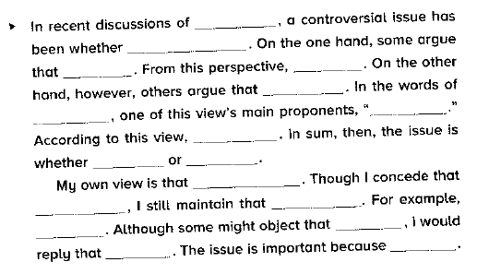
Úvod do akademické
argumentace
K čemu je to dobré?
- Poslouchat ostatní, analyzovat jejích názor,
chytře oponovat
- Stát se angažovaným akademickým autorem
- Dostat naše čtenáře mimo komfortní zónu
‚Template of templates‘
Analýza názorů
V nedávných diskusích na kontroverzi
nahlíží z následujících pohledů uhlu…
Jak být kontroverzní bez polemiky?
Na jedné straně se
argumentují
Takto (názor A)
Na druhé straně
Se říká tohle
(názor B)
Přímo slovy jednoho z nejvýraznějších
zastánců názoru B
Podle něj se dá problém zredukovat na
Následující výpovědi:
Zatím co chápu, proč tak argumentuje,
Si pořád myslím, že se věci mají takto
A mohu to doložit tím a tím…
Někdo by mohl být proti
Ale já mu říkám, že je můj názor důležitý, protože…

Slide 11
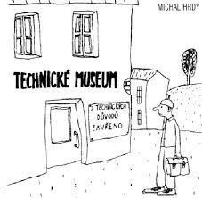
Úkoly 5.4.
1. Přineste mi úryvek z článku/knížky/recenze (max. 1 str.) nad jejichž
argumentací jste se zarazili
- Proveďte analýzu toho „zaražení“ (dávala vám za pravdu?
byla kontroverzní? Byla hloupá? pobavila vás?)
- proveďte analýzu argumentace (podle templatu: kdo co, kdy, proč říká?)
představte text a vaše úvahy v semináři (max. 5 min)
2. Přečíst si: Graff/Birkenstein, They say – I say: Starting with… - yes, no,
ok, but, XIII – s.19-66
3. Denně 30min psaní

